Slide 1
¿Qué son las inmunodeficiencias primarias (IDP)? Signos de alarma
Amelia Sánchez Buenavida
Pediatra Hospital Can Misses
Ibiza 24 de mayo 2019

Slide 2
Concepto
Enfermedades de causa genética
Defecto cuantitativo/cualitativo del Sistema Inmunitario
Alteración de sus funciones

Slide 3
Existen 354 IDP descritas
Defecto genético conocido en más de 300
Aparecen en 1:2000 RN vivos
Clínica
Infecciones
Autoinmunidad
Alergias
Neoplasias

Slide 4
Clasificación de las IDP
Inmunodeficiencias combinadas de células T y B
Otros síndromes de inmunodeficiencias bien definidos
Deficiencias predominantemente de anticuerpos
Enfermedades de disregulación inmunitaria
Defectos del número y/o la función fagocítica
Defectos en la inmunidad innata
Desórdenes autoinflamatorios
Deficiencias del complemento
Fenocopias de IDP
International Union of Inmunology Societies (IUIS) 2017

Slide 5
Importancia de conocerlas
Las IDP pueden ser muy graves y, sin tratamiento adecuado, fatales
Diagnóstico precoz muy importante para el pronóstico del paciente
Datos exploratorios/resultados de laboratorio sugestivos (adaptados a la edad del paciente)
Evitar los estudios innecesarios

Slide 6
Sospecha y diagnóstico
Anamnesis
Hª familiar de IDP
Consanguinidad
Familiares muertos a edad temprana (hombres)
Exploración física
Estado nutricional
Secuelas de infecciones previas
Cadenas ganglionares, amígdalas, hepatoesplenomegalia

Slide 7
CASOS CLÍNICOS
Algunos ejemplos…

Slide 8
Niño de 6 años con infecciones de repetición vs cuadro reumatológico
Antecedentes familiares:
No consanguinidad
Fallecimiento de tío materno a los 3 años (causa desconocida)
Embarazo controlado, parto y periodo neonatal normales
Curva ponderoestatural y desarrollo psicomotor correctos
A los 2 años otitis media aguda (2 episodios)
A los 3 años y medio episodios de fiebre periódica (cada 15 días)

Slide 9
A los 4 años: poliserositis (derrame pleural, ascitis): se aisla Serratia en LA
A los 5 años: bacteriemia por Salmonella sp (UCIP)
→ poliserositis
2 semanas después pielonefritis (no microorganismo)
ECO abdominal: granuloma hepático calcificado
(¿secuela de absceso hepático?)

Slide 10
Sigue presentando fiebre intermitente → ¿AIJ?
Corticoides y tandas de antibióticos
A los 5 años y medio: bacteriemia por Salmonella enteritidis
A los 6 años: GEA por Salmonella sp
¡¡2 BACTERIEMIAS!!

Slide 11
Estudio inmunitario
Inmunoglobulinas: IgG 615 mg/dl, IgA 68 mg/dl, IgM 120 mg/dl
Inmunofenotipo linfocitario: CD3+ 60%, CD4: 35%, CD8: 17%, CD19: 15%, CD56: 4%.
Serología VIH : negativa
Test de oxidación: compatible con enfermedad granulomatosa crónica (EGC)

Slide 12
Estudio de la capacidad oxidativa

Slide 13
EGC I
Alteración de la capacidad oxidativa de granulocitos
Incapacidad para eliminar gérmenes catalasa + y hongos
Incidencia 1:200000
60-70% ligado al X (gen CYBB)
Adenitis bacteriana grave, abscesos, osteomielitis
Staphylococcus aureus
Burkholderia
(Pseudomonas) cepacia
Serratia marcescens
Nocardia spp
Salmonella spp
Aspergillus
Candida
En todo paciente con adenopatías abscesificadas que drenan espontáneamente, pensar en …EGC

Slide 14
EGC II
Diagnóstico: (criterios diagnósticos de la ESID) test de oxidación (citometría de flujo)
Trasplante de progenitores hematopoyéticos (TPH)
Profilaxis:
Cotrimoxazol
Itraconazol
INF-gamma

Slide 15
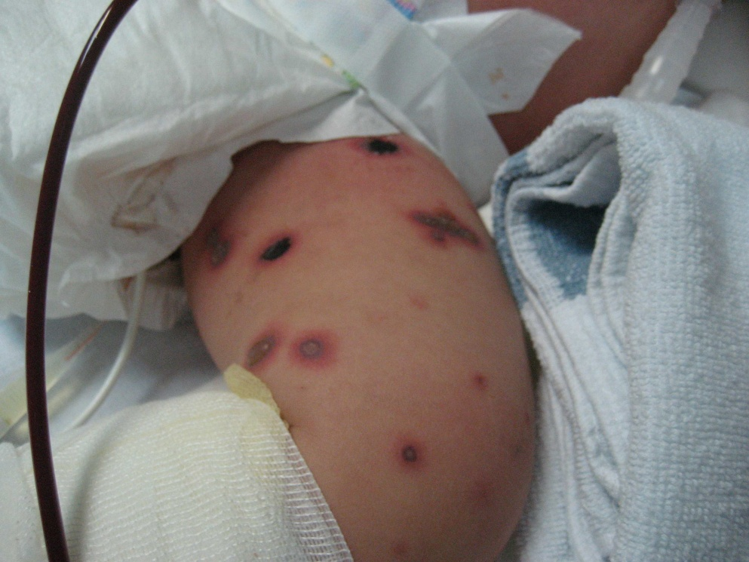
Niño de 14 meses que ingresa en UCIP por shock séptico
Antecedentes familiares:
No consanguinidad
Sin interés
Embarazo controlado. Parto y periodo neonatal normales
Curva ponderal y desarrollo psicomotor normales
A los 6 meses pielonefritis aguda. Estudio: no RVU

Slide 16
Ahora…
Lesión perianal y fiebre de 48h de evolución
¿Infección estreptocócica ? → amoxi-clavulánico vo
Reacude a las 24h con cuadro compatible con sepsis
La lesión perianal → Ectima gangrenoso
Neutropenia (300)
PCR 34 mg/dl
Coagulopatía
Pseudomona aeruginosa
(HC, exudado perianal)

Slide 17
Evolución
Sepsis y ectima gangrenoso por P. aeruginosa
7 episodios de PCR durante su ingreso en UCIP
Colostomía de descarga con reconstrucción posterior de esfinter anal
Amputación infrarrotuliana de la pierna derecha e IFD de mano derecha (por lesiones isquémicas)

Slide 18
Estudio inmunitario
Hemograma: Hb 10 mg/dl, Neutrofilos 300
Inmunoglobulinas: IgG 526 mg/dl, IgA <10 mg/dl, IgM 35 mg/dl

Slide 19
Valores normales de Igs
 | Ig G (mg/dL) | Ig A (mg/dL) | Ig M (mg/dL)
RN (a término) | 610-1540 | 1-4 | 6-30
3 meses | 170-560 | 5-50 | 30-100
6 meses | 200-670 | 8-70 | 30-100
1 año | 330-1160 | 10-100 | 40-170
2-6 años | 400‐1100 | 10-160 | 50-180
7-12 años | 600-1230 | 30-200 | 50-200
Adultos | 700-1600 | 70-400 | 40-230

Slide 20
Estudio inmunitario
Hemograma: Hb 10 mg/dl, Neutrofilos 300
Inmunoglobulinas: IgG 526 mg/dl, IgA <10 mg/dl, IgM 35 mg/dl
Inmunofenotipo linfocitario: CD3+ 96%: CD4 70%, CD8 23%, CD19 0%, CD56 1%
Función linfoproliferativa : normal
Agammaglobulinemia ligada al X (ALX)

Slide 21
Evolución
Recuperación tras el episodio
Tratamiento sustitutivo con gammaglobulina (intravenosa c/3-4 semanas; subcutánea c/semana)
Se confirma ALX: mutación gen BtK

Slide 22
Lactante mujer de 5 meses con síntomas catarrales y dificultad respiratoria últimos 5-6 días
Antecedentes familiares:
No consanguinidad
Madre con asma bronquial y dermatitis de contacto
Gestación por FIV. Ecografía de semana 20: acortamiento de huesos largos. Cesárea a término. PN 3500 g, TN 43 cm
Seguimiento por talla baja y sospecha de displasia ósea
OMA a los 3 meses. Tratamiento 1 mes por otorrea persistente
Eritrodermia descamativa muy pruriginosa → ¿Dermatitis atópica?

Slide 23
Exploraciones complementarias
Hb 10.9 g/dl, Leucocitos 12500 (Eo 18.3%), Plaquetas 121000. PCR 2.4 mg/dl, VSG 4 mm/h. GOT 54, GPT 46 UI/l
Rx de tórax: infiltrados bilaterales, atelectasia LSD
TC torácico: atelectasias múltiples LSD, LSI, LII. Infiltrados parcheados en vidrio deslustrado en lóbulos inferiores
BAL: PCR parainfluenza y rinovirus positivas
Serologías: respiratorias, VEB, CMV, VIH negativas
Biopsia cutánea: lesiones ictiosiformes con dermatitis eccematosa sobreañadida
Rx de cráneo y muñecas: normales

Slide 24
Estudio inmunitario y genético
IgG 697 mg/dl, IgA 71.5 mg/dl, IgM 100 mg/dl, IgE 112 UI/ml
Linfocitos T (CD3+) 1163 (57%), Linfocitos B 286 (14%), Células NK 530 (26%)
CD4 1061 (52%), CD8 102 (5%), CD4/CD8 10.4
ADA (adenosin deaminasa) 40.1 UI/l
Cariotipo 46XX (normal)
Estudio genético …

Slide 25
Inmunofenotipo: valores normales

Slide 26
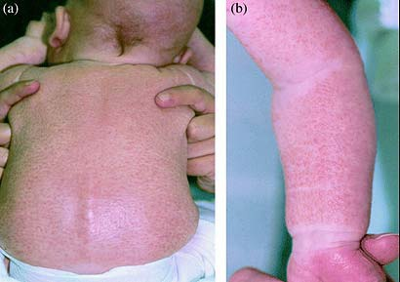
Sospecha de IDCG → profilaxis con: cotrimoxazol, ganciclovir, tratamiento con: cefepime, claritromicina
Neumopatía persitente (parainfluenza) → Rivabirina
Corticoides ev
Dermatitis severa
Estudio síndrome hipoplasia cartílago-pelo positivo
Realizado TPH

Slide 27
IDCG (SCID) I
Lactante de <3 meses desnutrido
Candidiasis
Gastroenteritis viral, infección pulmonar
Ausencia de amígdalas ganglios o timo
Rash, hepatoesplenomegalia…
Paso transplacentario de LT maternos
SCID T-B- o T-B+
Clínicamente como GvHD
A veces eosinofilia y ↑ IgE
Identificación de LT maternos:
Quimerismo XX/XY
Linfocitotoxicidad. Tipaje HLA
Tipaje molecular. Microsatélites

Slide 28
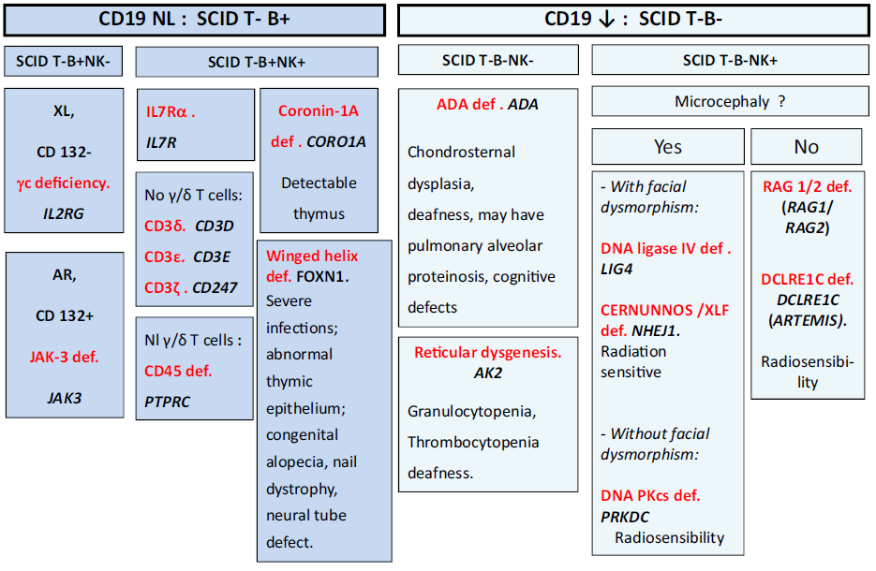
IDCG (SCID) II
Diagnóstico
Linfopenia
Linfopenia T (CD4, CD8)
↓ función linfoproliferativa (PHA)
↓ Inmunoglobulinas

Slide 29
IDCG (SCID) III
Es una emergencia pediátrica
Protocolos específicos de IDCG
Tratamiento → TPH
(mayor supervivencia si <6 meses)

Slide 30
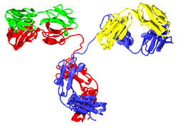
SOSPECHA Y PRUEBAS DIAGNÓSTICAS
TRATAMIENTOS

Slide 31
SOSPECHA DE IDP: signos de alarma
> 4 OMA en 1 año
> 2 neumonías (confirmadas radiológicamente) en 1 año
> 2 sinusitis en 1 año
2 o más infecciones de tejidos profundos en 1 año o de localización inusual
Infecciones recurrentes cutáneas profundas o abscesos viscerales
Necesidad frecuente de antibioterapia ev para curar infecciones
Infecciones por organismos no habituales u oportunistas
Hª familiar de inmunodeficiencias o infecciones recurrentes
Retraso ponderoestatural
2 o más meningitis o infecciones graves

Slide 32
SOSPECHA DE IDP: signos de alarma
Fenómenos autoinmunes frecuentes
Muguet o candidiasis cutánea en paciente mayor de 1 año
Rasgos dismórficos asociados a infecciones frecuentes
Infecciones post-vacunales en vacunas con virus vivos
Retraso en la caída del cordón umbilical (>4 semanas de vida)
IgE > 2000 UI/L sin otra causa aparente (sobretodo con afectación cutánea o infecciones de repetición)
Aftas orales recurrentes
Fiebre con sospecha de periodicidad
Bronquiectasias sin causa aparente

Slide 33
IDP
¿A que edad se inician las manifestaciones clínicas?
¿Qué microorganismos se asocian a los diferentes tipos?
IR por microorganismos encapsulados → déficit de Anticuerpos
Gérmenes oportunistas → inmunodeficiencias combinadas
Catalasa positivos → defectos de la fagocitosis
Infecciones meningocócicas → últimos factores del complemento
Micobacterias → defectos en la vía del IFN

Slide 34
Diagnóstico
Anamnesis
Exploración física
Eczema , petequias | Wiskott‐Aldrich
Telangiectasias (conjuntiva, pabellón auricular) | Ataxia‐telangiectaxia
Fenotipo peculiar (implantación baja pabellones auriculares, úvula bífida) y cardiopatía congénita | Sd Di George
Gingivitis, enfermedad periodontal | Alt. de la fagocitosis
Microcefalia, “bird face”, frente pequeña, retrognatia, filtrum largo | Sd Nijmegen
Eccema desde el nacimiento (palmas, plantas) | Sd Omenn
Albinismo, nistagmus, fotofobia | Sd Chediak‐Higashi
Abscesos cutáneos, retraso caída dientes | Sd Hiper IgE

Slide 35
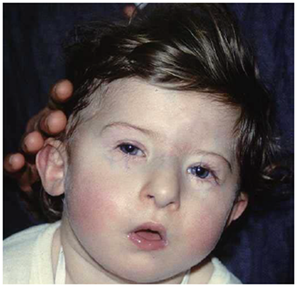

Slide 36
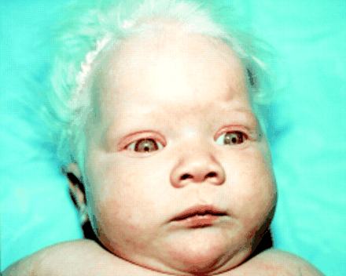
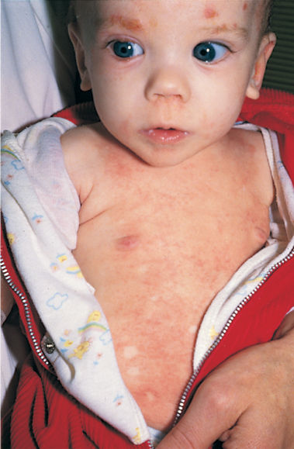
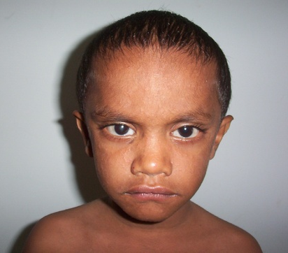

Slide 37
Pruebas de laboratorio
Hemograma (recuento diferencial de células)
Recuento de inmunoglobulinas (G A M + E)
Respuesta vacunal/isohemaglutininas
Inmunofenotipo linfocitario: CD3+ (LT), CD3+CD4+, CD3+CD8+, CD4/CD8, CD19 (LB), CD56+ (NK)

Slide 38
Valores normales de Igs
 | Ig G (mg/dL) | Ig A (mg/dL) | Ig M (mg/dL)
RN (a término) | 610-1540 | 1-4 | 6-30
3 meses | 170-560 | 5-50 | 30-100
6 meses | 200-670 | 8-70 | 30-100
1 año | 330-1160 | 10-100 | 40-170
2-6 años | 400‐1100 | 10-160 | 50-180
7-12 años | 600-1230 | 30-200 | 50-200
Adultos | 700-1600 | 70-400 | 40-230

Slide 39
Secundario a fármacos Antipalúdicos Captopril Carbamazepina Glucocorticoides Fenclofenaco Sales de oro Penicilamina Fenitoína Sulfasalazina | Alteraciones genéticas Ataxia Telangiectasia IDCG (formas autosómicas y ligadas al X) Inmunodeficiencia Hiper-IgM Déficit de transcobalamina II e hipogammaglobulinemia ALX (Bruton) Enfermedad linfoproliferativa ligada al X (VEB) Enfermedades metabólicas Anomalías cromosómicas: deleción 18q-, monosomía 22, trisomía 8 y 21
Enfermedades infecciosas VIH, TORCH, VEB | Procesos neoplásicos Leucemia linfocítica crónica Inmunodeficiencia con timoma Linfoma no Hodgkin Linfoma de células B
Enfermedades sistémicas Hipercatabolismo aumentado, pérdida excesiva de Igs (síndrome nefrótico, quemaduras, diarrea, linfangiectasias) | Fibrosis quística

Slide 40
Inmunofenotipo: valores normales

Slide 41
Estudios más específicos
Inmunidad humoral
Niveles Igs
Respuesta vacunal
Inmunofenotipo (Linf B)
Respuesta vacunal específica tras vacunación (Hib/23v pneumococo)
Producción in vitro de Igs en respuesta a mitógenos
AMO: maduración Linf B
Inmunidad celular
Inmunofenotipo (Linf T, cél NK)
Respuesta proliferativa in vitro a mitógenos
Hipersensibilidad cutánea retardada
Estudio (FISH) deleción 22q11 y 10q11
Citotoxicidad NK
Estudio enzimático (ADA, PNP)
Complemento
CH50 y AP50 (actividad total)
Cuantificación de los componentes por separado
Función fagocitaria
Número de neutrófilos
Función oxidativa (citometría de flujo)
Expresión CD18/CD11…
Morfología neutrófilos

Slide 42
Tratamientos disponibles
Terapia sustitutiva con gammaglobulina ev/sc
(IDCV, defectos de producción de anticuerpos, ALX, inmunodeficiencias combinadas)
Antibióticos, antivíricos y antifúngicos
Manifestaciones de infección → tratamiento rápido (cultivos)
Profilaxis primaria/secundaria
TPH
Terapia génica
Otros: sustitución enzimática, IFN-gamma, vacunas…

Slide 43
Es necesario pensar en las IDP para poder llegar a diagnosticarlas: pediatra general
El hemograma e inmunoglobulinas pueden orientar
El diagnóstico y tratamiento precoces mejoran el pronóstico
Consultar con centro de referencia para facilitar el estudio
Abordaje multidisciplinario

Slide 44
¡¡Gracias por vuestra atención!!

